Slide 1
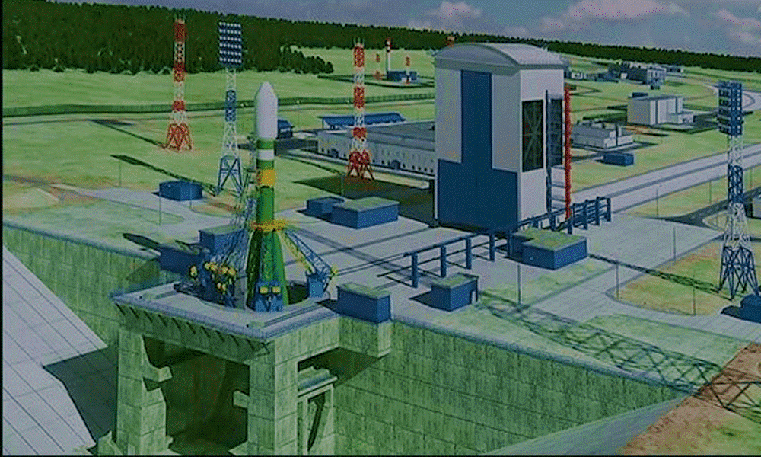
Проект «Космодром»
Воспитатели:
Королёва Е. Е. и Куликова Е. А., дети подготовительной к школе группы

Slide 2
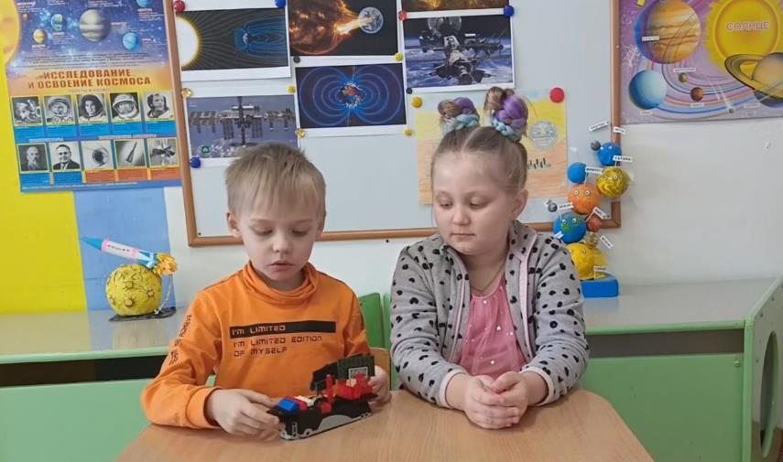
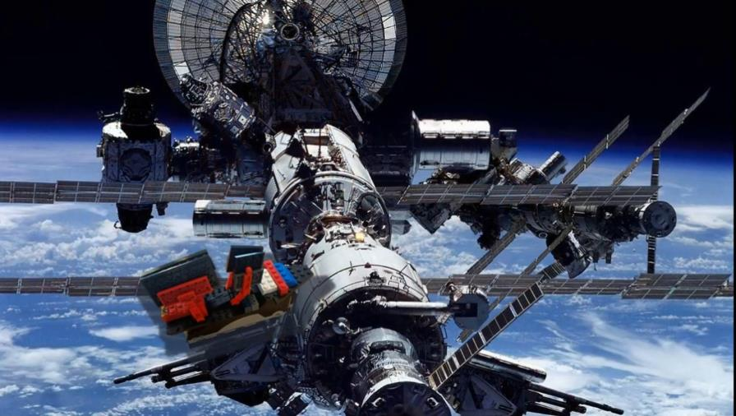
Участие во всероссийском фестивале детского и молодежного научно-технического творчества
«КосмоФест - 2024» в номинации «Космические аппараты»

Slide 3
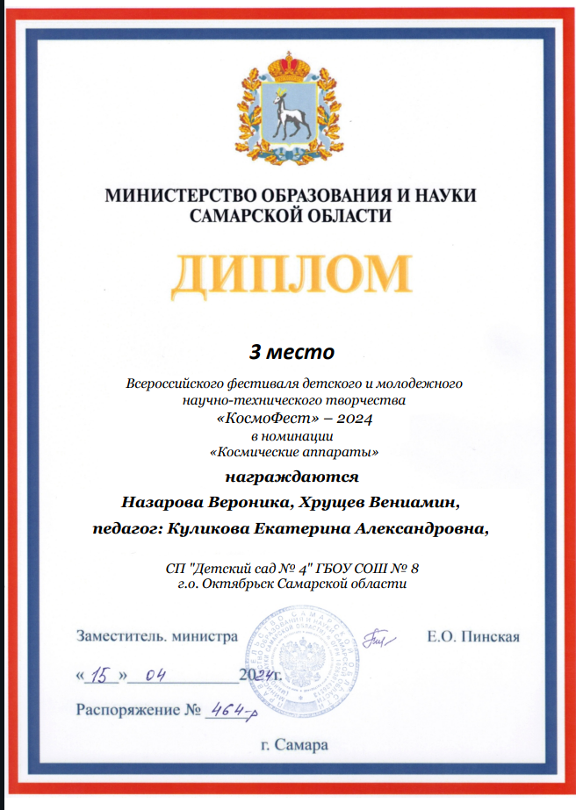
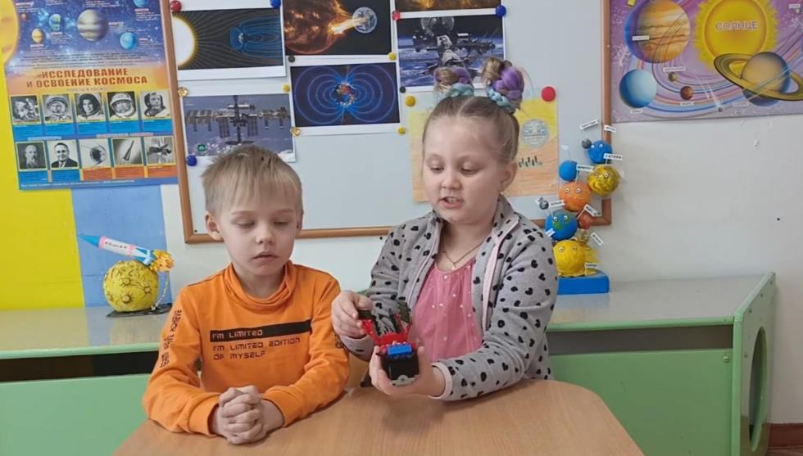

Slide 4
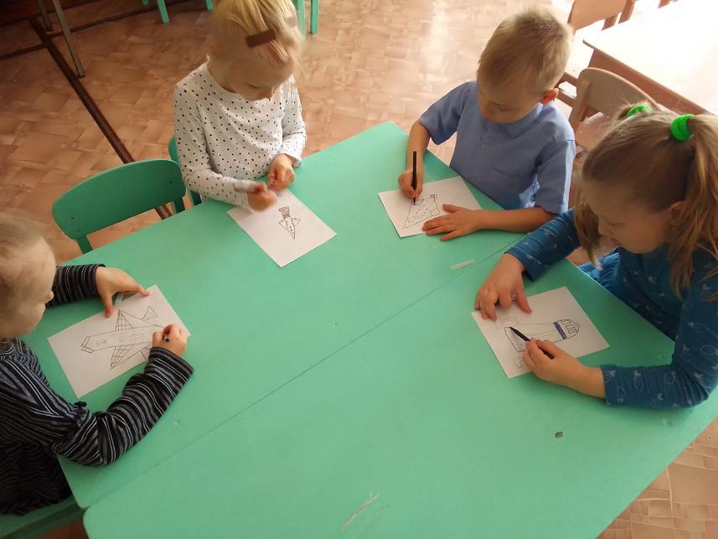
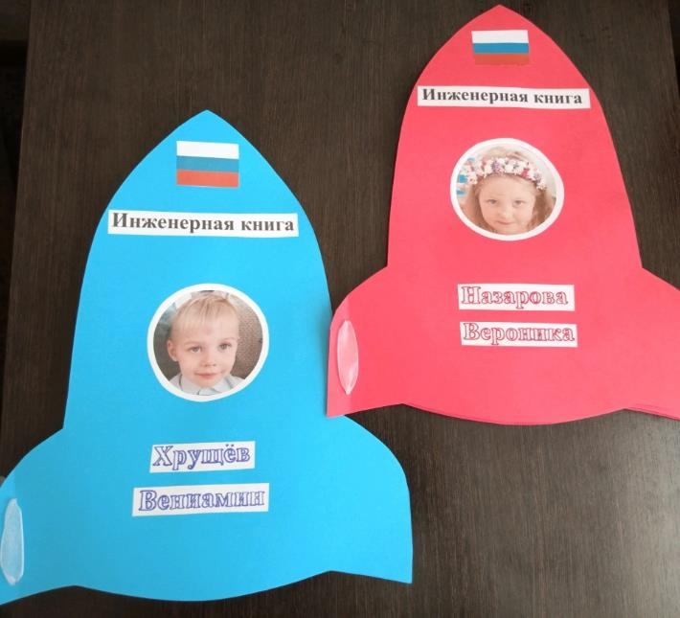
Возникла идея использования конструктора «Наураши» в проекте «Космодром». Началась активная работа над проектом.

Slide 5
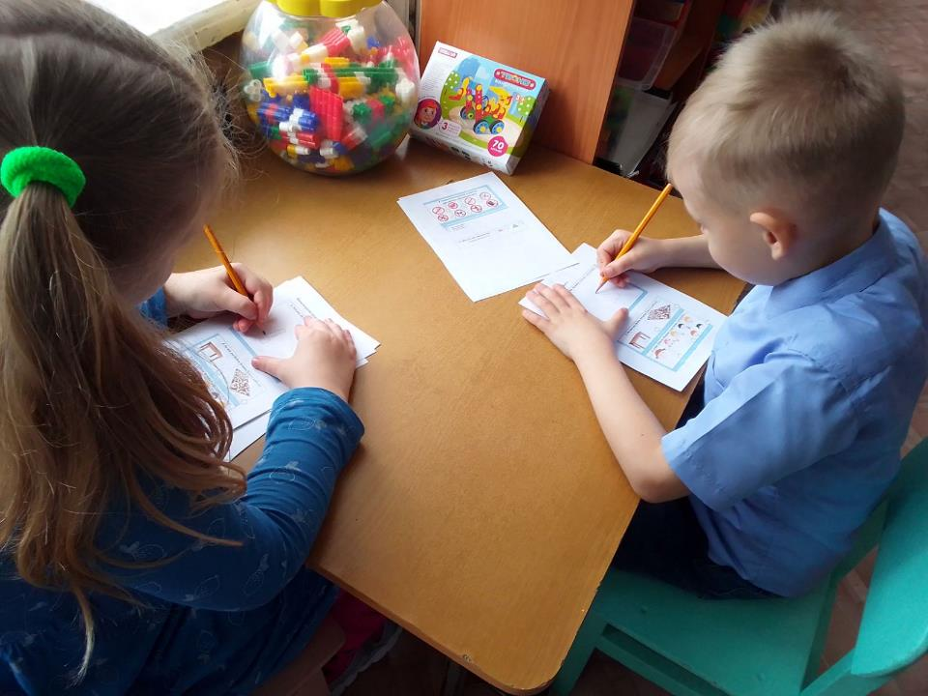
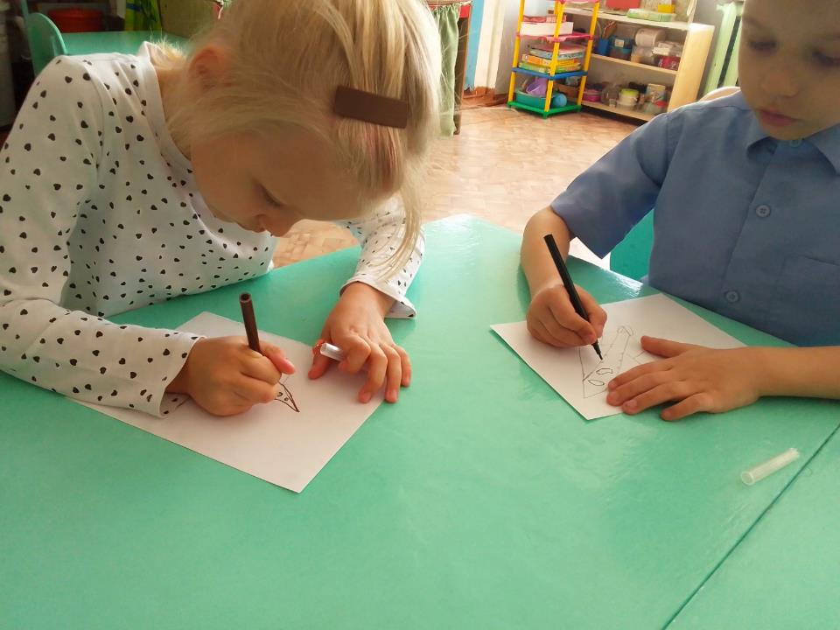
Дети заполняли инженерные книги,
создавали чертежи будущим постройкам.

Slide 6
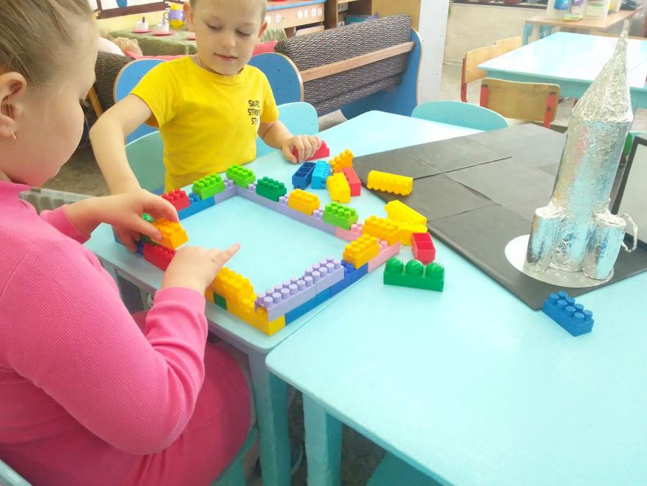
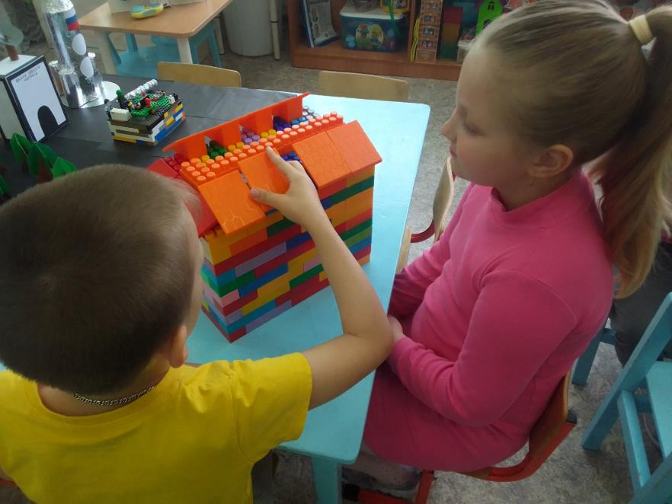
В создании макета космодрома были использованы
разные виды конструктора и бросовый материал:
коробки, баночки, втулки, фольга, картон.

Slide 7
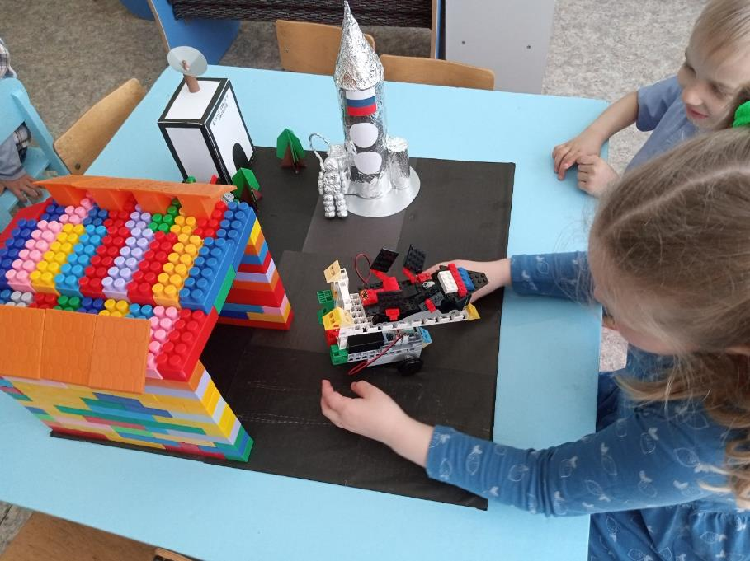
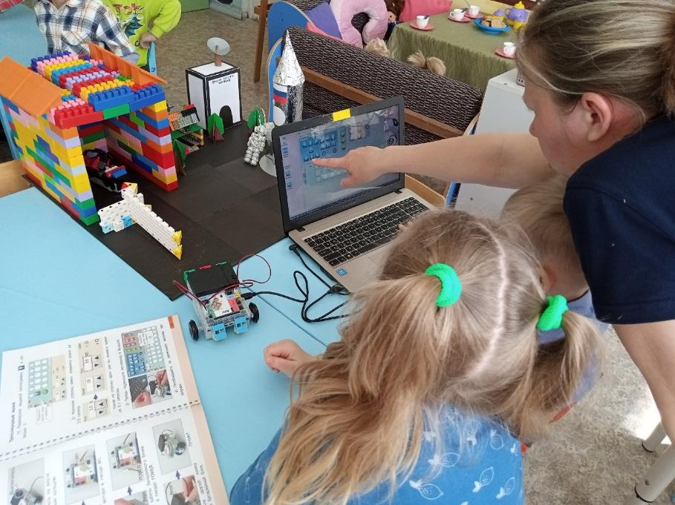
Дети с помощью воспитателей научились
программировать движение машины и задавать ей маршрут

Slide 8
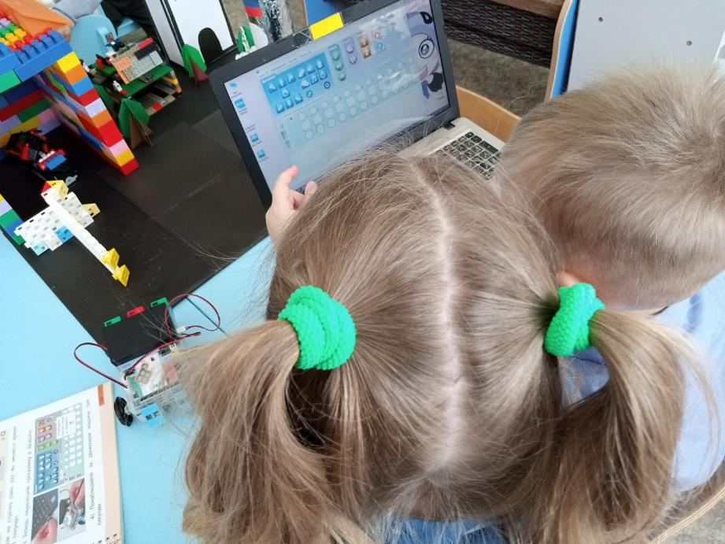
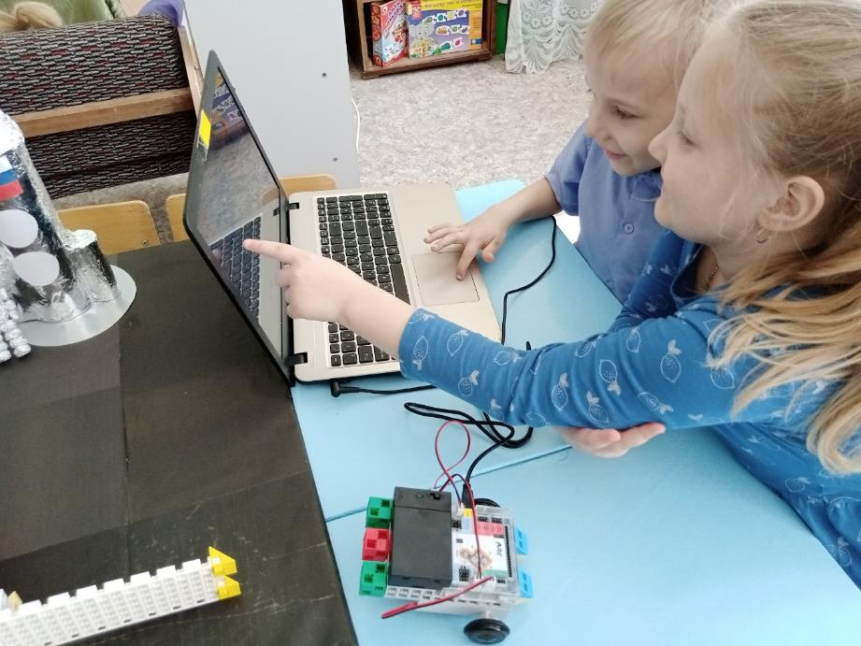

Slide 9
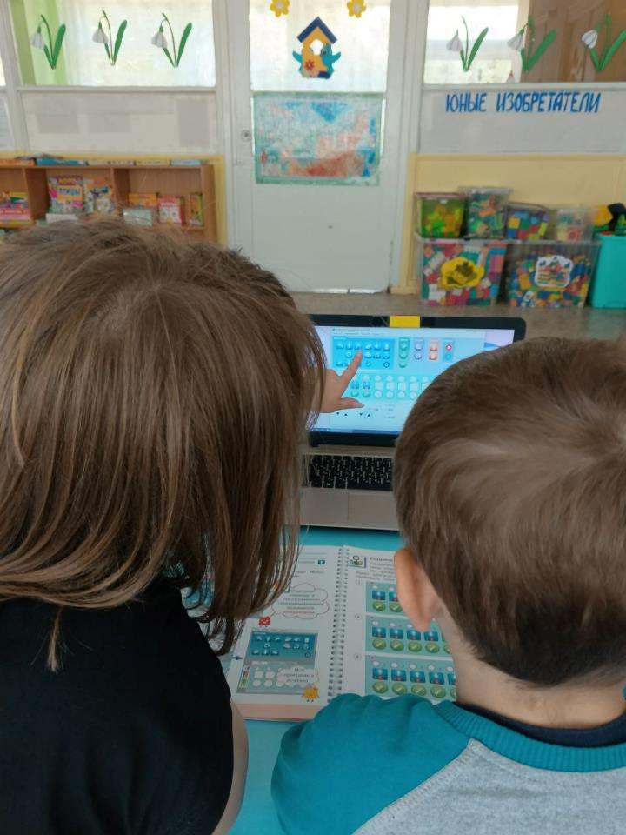
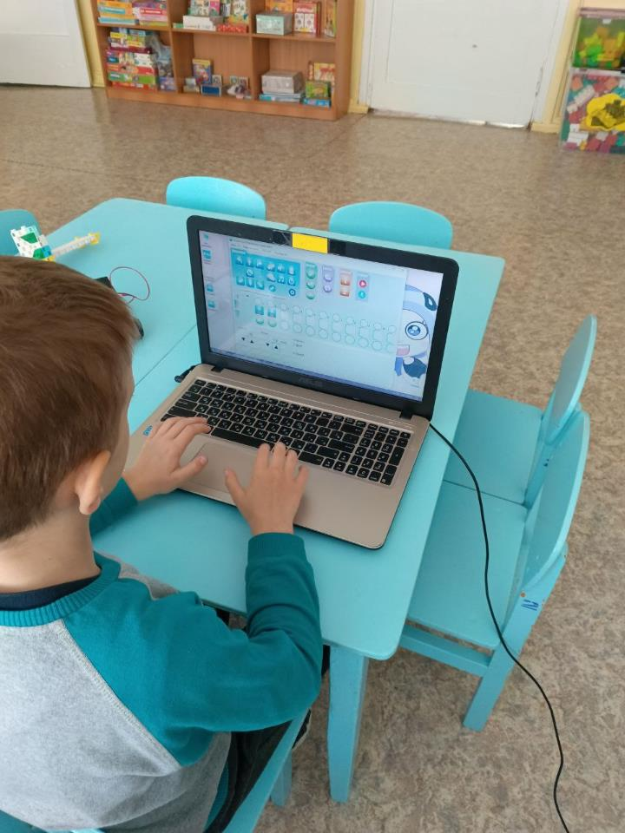
Дети создали маршрут
транспортировки «Космического лекаря»

